Slide 1




Plano Adamantina
Microrregião de Saúde
1

Slide 2
Identificação dos Municípios Microrregião de saúde de Adamantina
Plano Adamantina
Microrregião de Saúde
Microrregião de Adamantina
Adamantina
Pacaembu
Flórida Paulista
Mariápolis
Pracinha
Microrregião de Adamantina
Inúbia Paulista
Sagres
Lucélia
Salmourão
Osvaldo Cruz

Slide 3
Número de penitenciárias Microrregião de saúde de Adamantina
Plano Adamantina
Microrregião de Saúde
Número Total de Penitenciárias = 07
Pacaembu 03
Flórida Paulista 01
Pracinha 01
Lucélia 01
Osvaldo Cruz 01

Slide 4
Retomada das atividades econômicas será em fases de acordo
com cada setor
Plano Adamantina
Microrregião de Saúde
Fase 1 Alerta Máximo
Fase 2 Controle
Fase 3 Flexibilização
Fase 4 Abertura parcial
Fase 5 Normal controlado
Fase de contaminação, com liberação apenas para serviços essenciais
Fase de atenção, com eventuais liberações
Fase controlada, com maior liberação de atividades
Fase decrescente, com menores restrições
Fase de controle da doença, liberação de todas as atividades com protocolos
Atividades que
receberão
flexibilização
Setores serão priorizados de acordo com a vulnerabilidade econômica e empregatícia
Intensidade dos protocolos

Slide 5
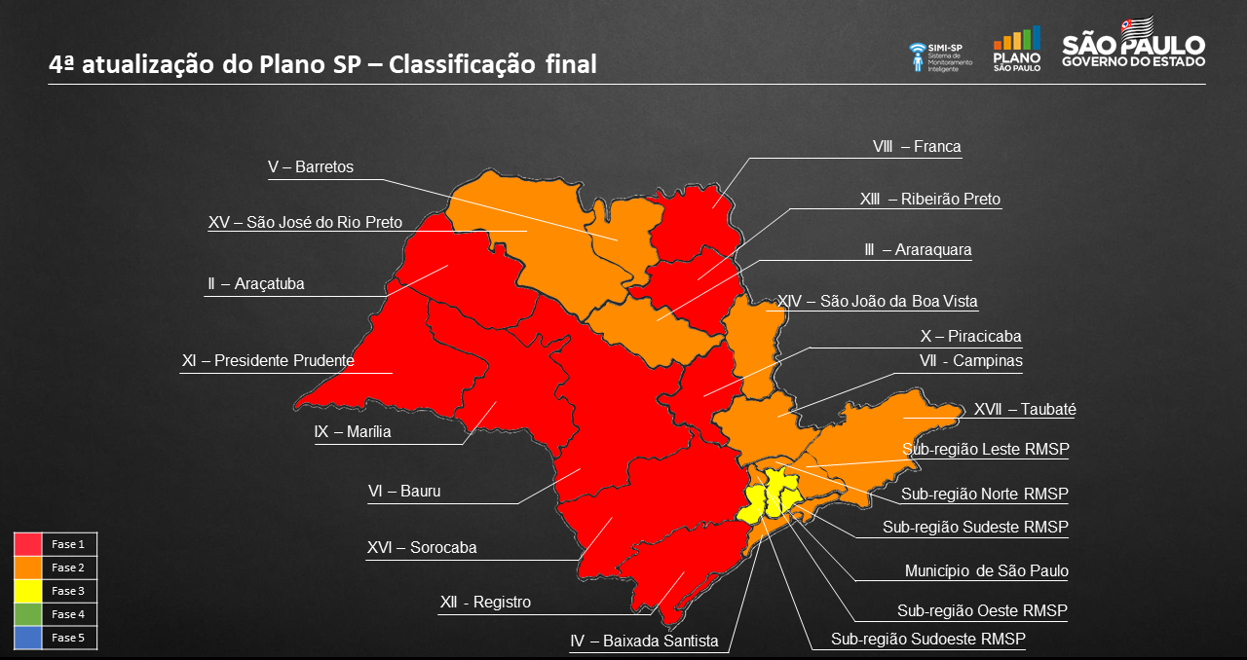
Plano Adamantina
Microrregião de Saúde

Slide 6
Critérios de cálculo das fases Microrregião de saúde de Adamantina
Plano Adamantina
Microrregião de Saúde
1- Taxa de ocupação de leitos = 14%
2- Leitos UTI Covid disponíveis = 14 leitos
3- Novos Casos últimos 7 dias / casos novos 7 dias anteriores
15 / 10 = 1,5
4- Novas internações últimos 7 dias / novas internações 7 dias anteriores
10/14 = 0,7
5- Óbitos últimos 7 dias / óbitos 7 dias anteriores
1/0 = 0

Slide 7
Critérios de cálculo das fases Microrregião de saúde de Adamantina
Plano Adamantina
Microrregião de Saúde
Critério | Indicadores | Fase 1 Alerta Máximo | Fase 2 Controle | Fase 3 Flexibilização | Fase 4 Abertura parcial
Capacidade do Sistema de Saúde | Taxa de ocupação de leitos UTI COVID | Acima de 80% | Entre 70% e 80% | Entre 60% e 70% | Acima de 60% Microrregião = 14%
 | Leitos UTI COVID / 100k habitantes | Abaixo de 3,0 | Entre 3,0 e 5,0 | Acima de 5,0 | Acima de 5,0 Microrregião = 14
Evolução da epidemia | Número de casos | Acima de 2,0 | Acima de 2,0 | Entre 1,0 e 2,0 Microrregião = 1,5 | Abaixo de 1,0
 | Número de internações | Acima de 1,5 | Entre 1,0 e 1,5 | Entre 0,5 e 1,0 Microrregião = 0,7 | Abaixo de 0,5
 | Número de óbitos | Entre 1,0 e 2,0 | Entre 1,0 e 2,0 | Entre 0,5 e 1,0 | Abaixo de 0,5 Microrregião= 0

Slide 8
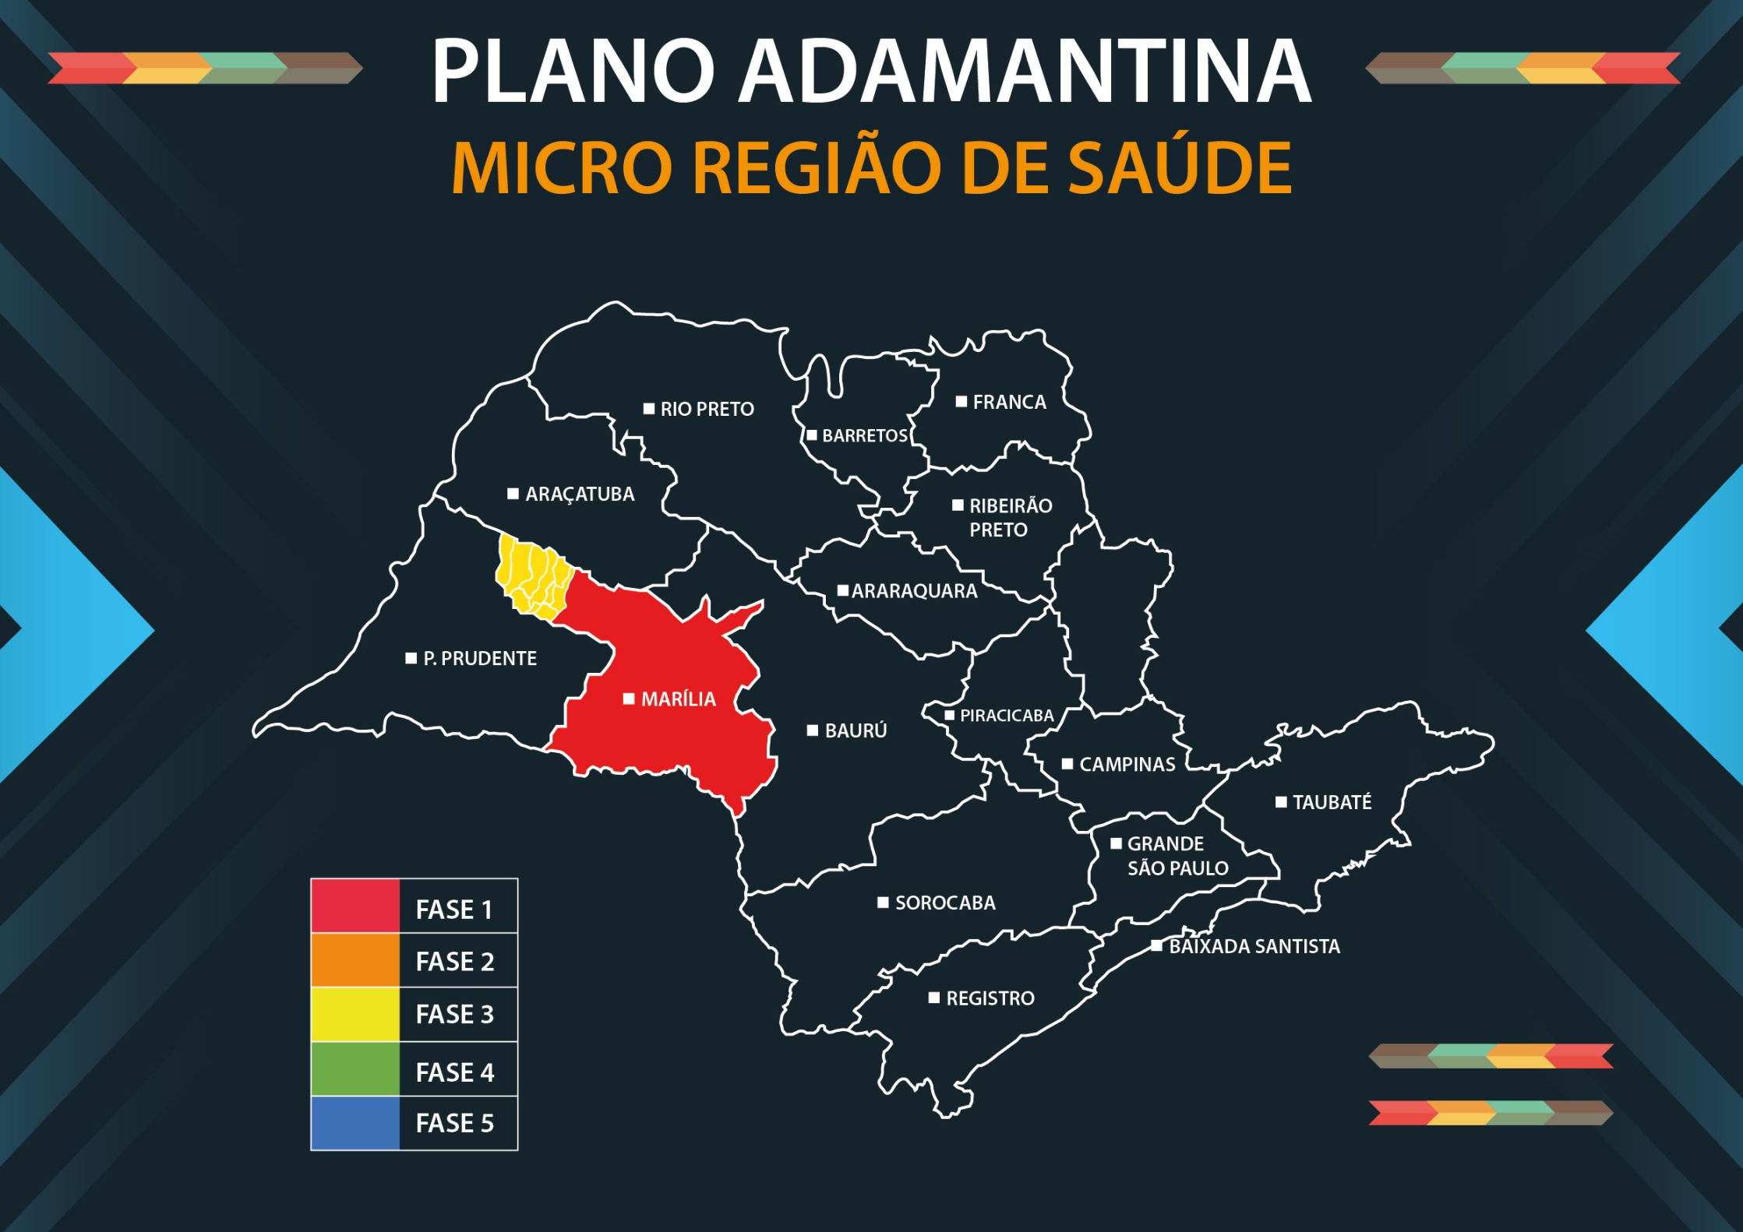
Plano Adamantina
Microrregião de Saúde

Slide 9
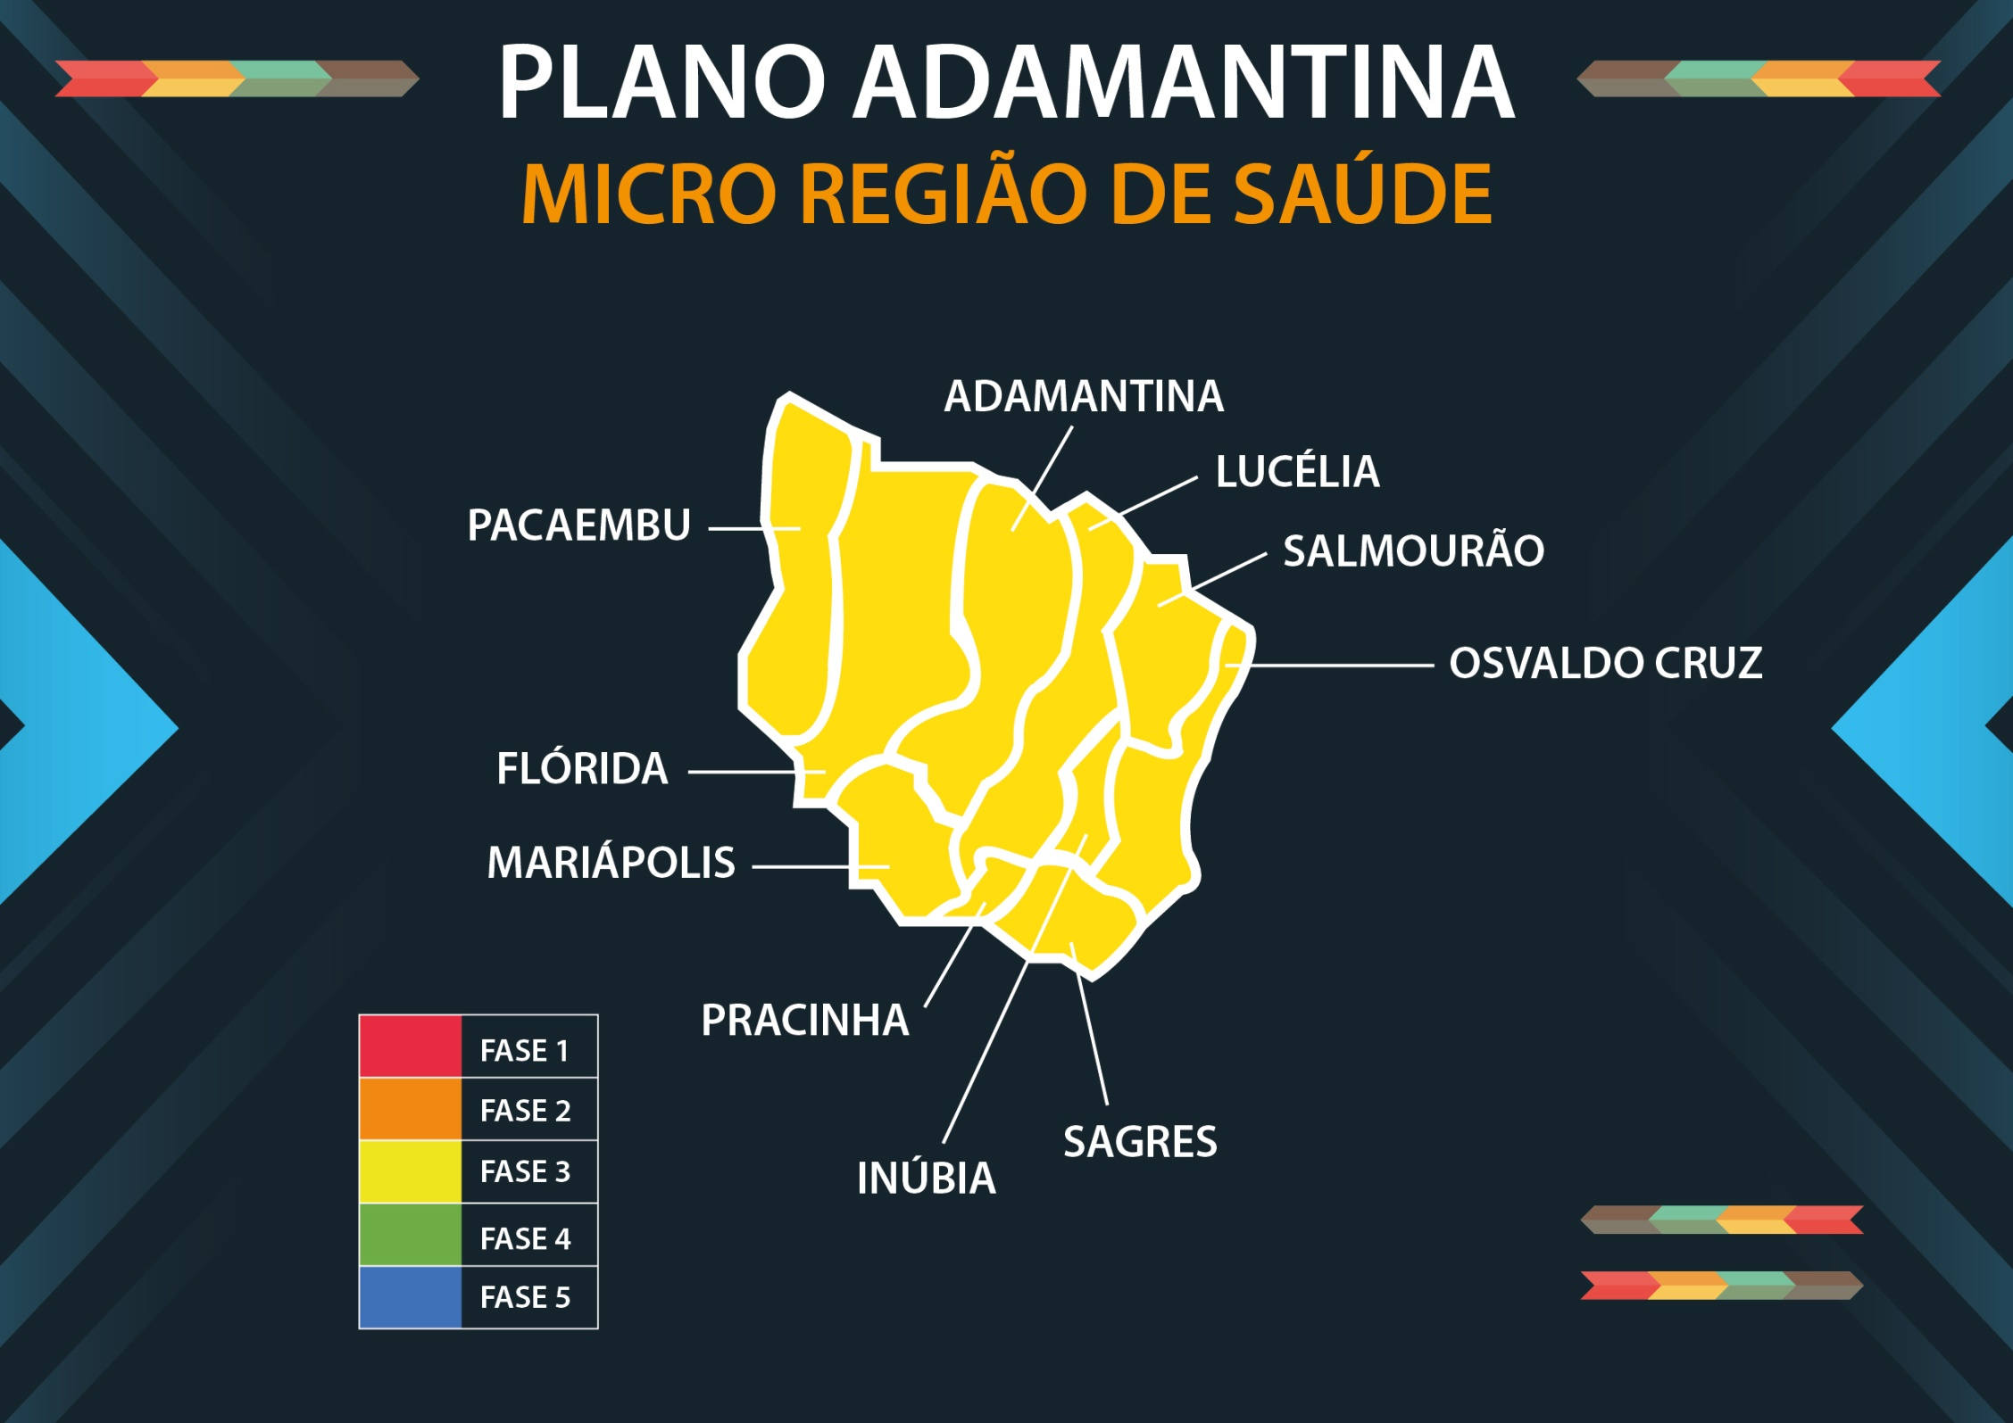
Plano Adamantina
Microrregião de Saúde

Slide 10
Abertura dos setores da economia de acordo com as fases
Plano Adamantina
Microrregião de Saúde

